Slide 1
TRƯỜNG THPT HỒ THỊ BI
TỔ: THỂ DỤC – QUỐC PHÒNG

Slide 2
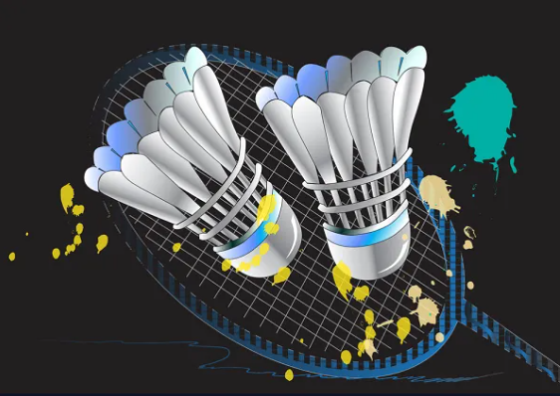
CẦU LÔNG KHỐI 11

Slide 3
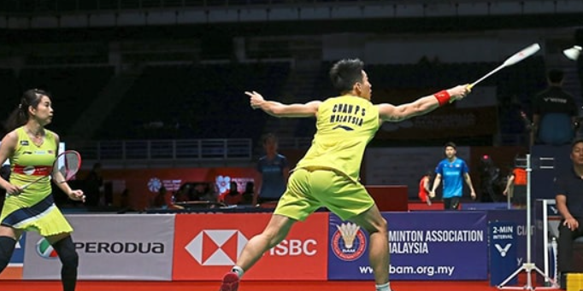
CHỦ ĐỀ 3 BÀI 2: PHỐI HỢP KĨ THUẬT TIẾN CHÉO ĐÁNH CẦU THẤP TRÁI TAY

Slide 4
Về kiến thức
Biết cách thực hiện thuần thục kĩ thuật di chuyển tiến chéo và lùi chéo.
Biết phối hợp kĩ thuật di chuyển tiến chéo đánh cầu thấp trái tay

Slide 5
Về năng lực
Có ý thức tự giác, tinh thần tập thể, đoàn kết tích cực giúp đỡ lẫn nhau trong tập luyện và thi đấu. Có khả năng quan sát, tự điều chỉnh, sửa sai động tác trong tập luyện và thi đấu môn Cầu lông.
Thể hiện được tinh thần tập thể, đoàn kết, giúp đỡ nhau trong tập luyện và thi đấu môn Cầu lông. Có khả năng giao tiếp, hợp tác với mọi người để tổ chức hoạt động tập luyện môn Cầu lông.

Slide 6
Về thái độ, hành vi
MỤC TIÊU
Chăm chỉ, ham học hỏi, trung thực, có trách nhiệm trong tập luyện và thi đấu môn Cầu lông.
Thể hiện sự yêu thích, đam mê môn Cầu lông trong sinh hoạt, học tập và cuộc sống hằng ngày.

Slide 7
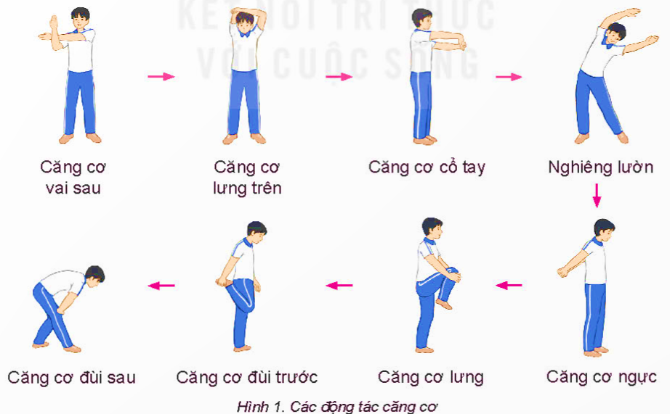
KHỞI ĐỘNG CHUNG
Xoay các khớp, ép dọc, ép ngang
Các động tác căng cơ

Slide 8
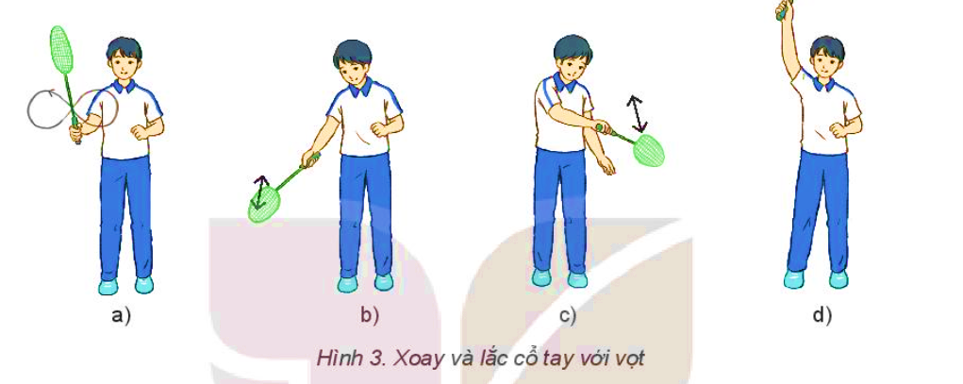
KHỞI ĐỘNG CHUYÊN MÔN
Xoay và lắc cổ tay với vợt:
Cầm vợt xoay cổ tay hình số 8 nằm ngang.
Cầm vợt đưa sang phải lắc cổ tay bên phải.
Cầm vợt đưa sang trái lắc cổ tay sang trái.
Cầm vợt đưa lên cao lắc cổ tay trên đầu

Slide 9
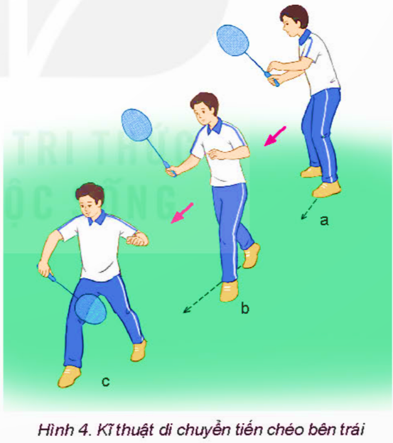
A. KỸ THUẬT DI CHUYỂN TIẾN CHÉO BÊN TRÁI
- Tư thế chuẩn bị : Hai chân đứng rộng bằng vai, gối hơi khuỵu, trọng lượng cơ thể dồn đều lên hai chân. Thân trên hơi ngã ra trước, tay phải cầm vợt ở phía trước, đầu vợt cao hơn trán, mắt quan sát cầu (H.4a).
- Thực hiện : Từ TTCB, chân trái bước chéo ra trước, sang trái một bước (H.4b). Khi chân trái chạm sân, chân phải bước tiếp ra trước một bước dài, gối khuỵu, trọng lượng cơ thể dồn đều lên chân phải. Chân trái duỗi thẳng, chạm sân bằng nửa trước bàn chân để thực hiện động tác đánh cầu (H.4c).
- Kết thúc : Về TTCB.

Slide 10
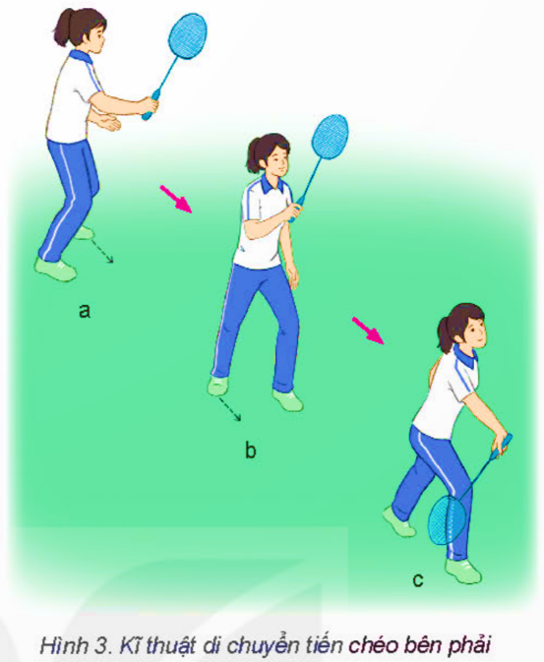
B. KỸ THUẬT DI CHUYỂN TIẾN CHÉO BÊN PHẢI
- Tư thế chuẩn bị : Hai chân đứng rộng bằng vai, gối hơi khuỵu, trọng lượng cơ thể dồn đều lên hai chân. Thân trên hơi ngã ra trước, tay phải cầm vợt ở phía trước, đầu vợt cao hơn trán, mắt quan sát cầu (H.3a).
- Thực hiện : Từ TTCB, chân trái bước chéo ra trước, sang phải một bước (H.3b). Khi chân trái chạm sân, chân phải bước tiếp ra trước một bước dài, gối khuỵu, trọng lượng cơ thể dồn đều lên chân phải. Chân trái duỗi thẳng, chạm sân bằng nữa trước bàn chân để thực hiện động tác đánh cầu (H.3c).
- Kết thúc : Về TTCB.

Slide 11
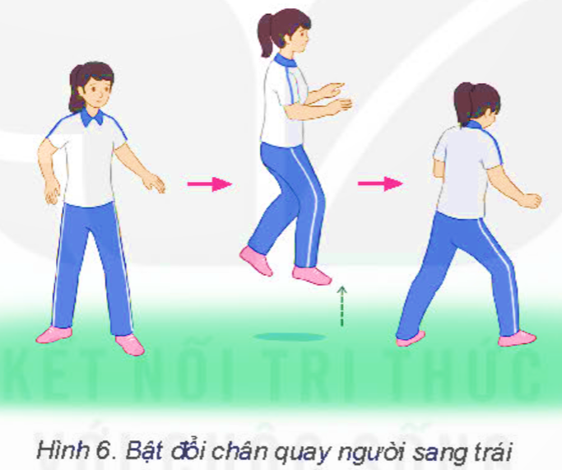
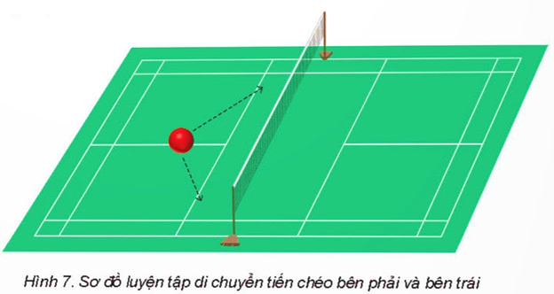
LUYỆN TẬP CÁ NHÂN
Bật đổi chân quay người sang phải (H.5). Thực hiện từ chậm đến nhanh
Bật đổi chân quay người sang trái (H.6). Thực hiện từ chậm đến nhanh
Di chuyển tiến chéo bên trái từ từng bước đến nhiều bước, từ chậm đến nhanh và luân phiên 2 bên với cự li 1,5 – 2 m (H.7).

Slide 12
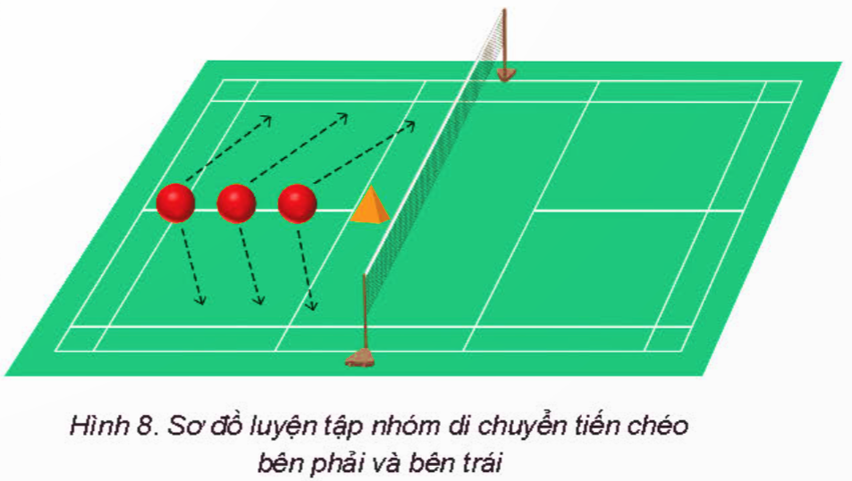
LUYỆN TẬP NHÓM
Di chuyển tiến chéo bên trái từ chậm đến nhanh, từ từng bước đến phối hợp nhiều bước hai bên với mỗi bên cự li 1,5 – 2 m (H.8).

Slide 13
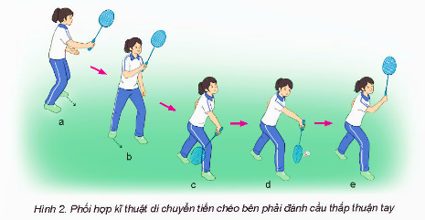
C. PHỐI HỢP KĨ THUẬT DI CHUYỂN TIẾN CHÉO BÊN PHẢI ĐÁNH CẦU THẤP TRÁI TAY
- Tư thế chuẩn bị : Hai chân đứng rộng bằng vai, gối hơi khuỵu, trọng lượng cơ thể dồn đều lên hai chân. Thân trên hơi ngã ra trước, tay phải cầm vợt ở phía trước, đầu vợt cao hơn trán, mắt quan sát cầu (H.2a).
- Thực hiện : Từ TTCB, khi xác định điểm rơi của cầu ở góc phải gần lưới, thực hiện di chuyển tiến chéo bên phải (H.2b). Bước cuối di chuyển, thân người ở tư thế chân trước chân sau, trọng lượng cơ thể dồn nhiều lên chân trước (H.2c), sau đó đưa vợt thực hiện phối hợp kĩ thuật đánh cầu thấp trái tay (H.2d).
- Kết thúc : Dừng vợt ở phía trước trên cao (H.2e), sau đó trở về TTCB.

Slide 14
B. PHỐI HỢP KĨ THUẬT DI CHUYỂN TIẾN CHÉO BÊN TRÁI ĐÁNH CẦU THẤP TRÁI TAY
TTCB: hai chân rộng bằng vai, trọng tâm giữa 2 chân, tay cầm vợt đưa về trước , đầu vợt ngang trán, mắt hướng về trước nhìn cầu.
Động tác 1:
+ Từ TTCB, khi xác định điểm rơi của cầu ở góc phải gần lưới, thực hiện di chuyển tiến chéo bên phải. Bước cuối di chuyển, thân người ở tư thế chân trước chân sau, trọng tâm dồn về chân trước, sau đó đưa vợt thực hiện phối hợp kỹ thuật đánh cầu thấp trái tay.
Kết thúc: dừng vợt ở phía trước trên cao chếch bên không thuận, sau đó về tư thế chuẩn bị
Động tác 2:
+ Từ TTCB, khi xác định điểm rơi của cầu ở góc trái gần lưới, thực hiện di chuyển tiến chéo bên trái. Bước cuối di chuyển, thân người ở tư thế chân trước chân sau, trọng tâm dồn về chân trước, sau đó đưa vợt thực hiện phối hợp kỹ thuật đánh cầu thấp trái tay.
Kết thúc: dừng vợt ở phía trước trên cao chếch bên không thuận, sau đó về tư thế chuẩn bị

Slide 15
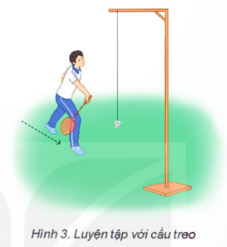
LUYỆN TẬP CÁ NHÂN
- Tập không cầu : Di chuyển tiến chéo đánh cầu thấp trái tay từ chậm đến nhanh.
- Tập với cầu : Di chuyển tiến chéo đánh cầu thấp trái tay từ chậm đến nhanh với cầu (H.3).

Slide 16
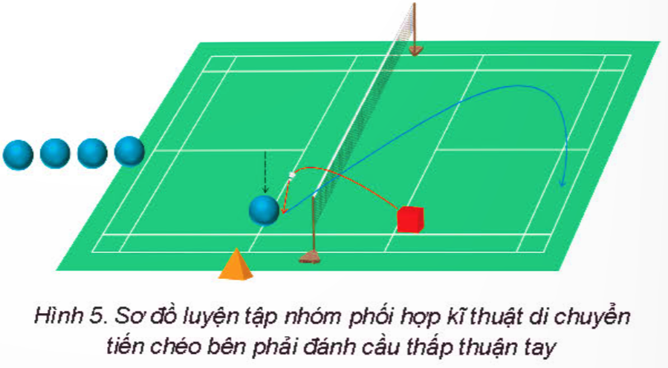
LUYỆN TẬP NHÓM
- Mô phỏng kĩ thuật di chuyển tiến chéo đánh cầu thấp trái tay.
- Từ hàng dọc cuối sân lần lượt từng bạn di chuyển tiến chéo lần lượt hai bên từ phải qua trái đánh cầu thấp trái tay do bạn tung đến (H.5).

Slide 17
Dặn dò:
Tích cực rèn luyện thể lực
Tích cực tự tập luyện vận dụng các kĩ năng vào đấu tập.

Slide 18
TRÊN ĐÂY LÀ NỘI DUNG CỦA BUỔI HỌC. MONG CÁC EM CỐ GẮNG TÌM HIỂU THÊM VÀ THƯỜNG XUYÊN TẬP LUYỆN TẠI NHÀ ĐỂ HOÀN THÀNH CHƯƠNG TRÌNH HỌC VÀ GÓP PHẦN NÂNG CAO SỨC KHỎE CỦA BẢN THÂN!

